Slide 1

Projekt Data Science
Analyse von Mobilitätsdaten
Hypothesen
Wintersemester 2023/24
Gruppe 02 – Ozan Tastekin & Tony Klasan

Slide 2
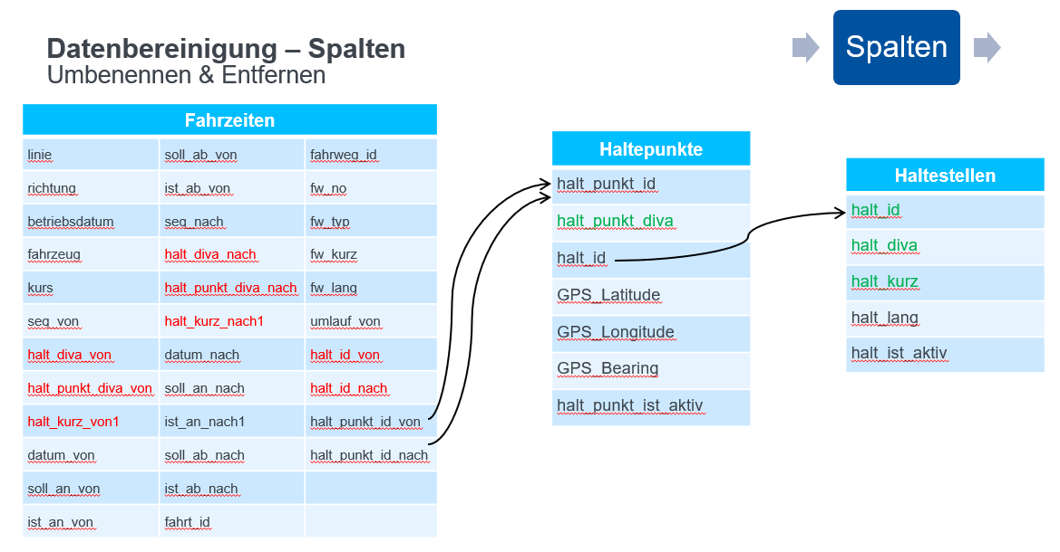
Letztes Mal bei…
Datenbereinigung

Slide 3
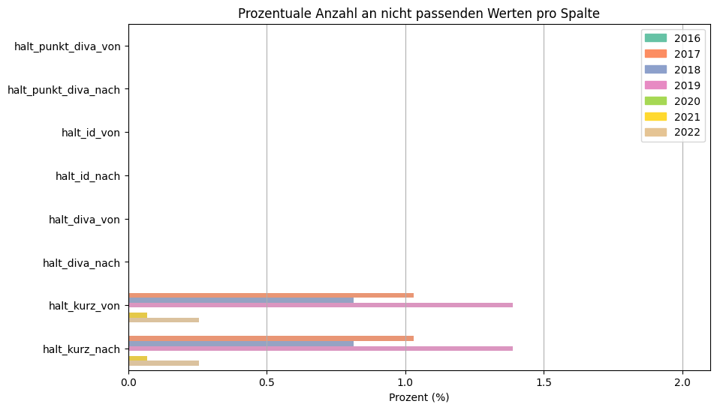
Letztes Mal bei…
Datenbereinigung

Slide 4
Heißen mehr Passagiere auch automatisch mehr Verspätungen?
Hypothese 01 - Ozan

Slide 5
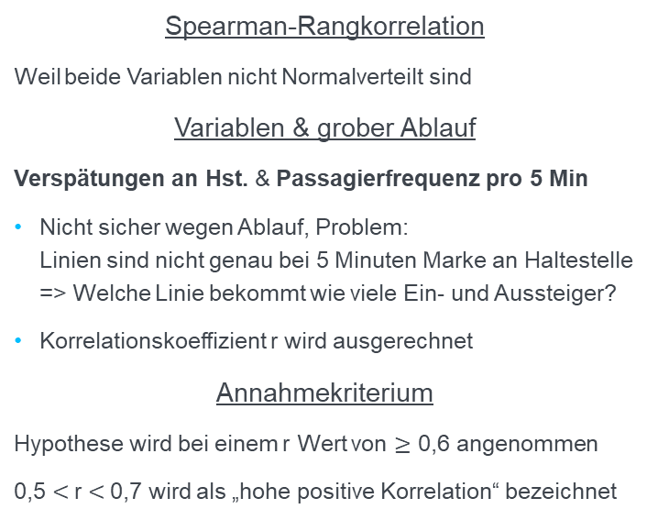
Hypothese 01/07 - Ozan
Schwierigkeit:
An der Hardbrücke-Haltestelle, auf den Linien 33, 72, 83 und 8 im Jahr 2022, führt eine erhöhte Anzahl von Fahrgästen zu einer Zunahme von Verspätungen.
Welche Daten werden benötigt?
Fahrzeiten SOLL und IST Vergleich in Zürich^{[1]}
Basisdatensatz
2016-2022
Passagierfrequenzen an Haltestelle Hardbrücke^{[2]}
Ein- und Aussteiger an 2 Gleisen (Hin- und Rückrichtung) => Buslinien 33, 72, 83 und Tramlinie 8 davon betroffen
Gleise sind auf separaten Bahnsteigen
Alle 5 Minuten gezählt
2020-2023
Spearman-Rangkorrelation
Weil beide Variablen nicht Normalverteilt sind
Variablen & grober Ablauf
Verspätungen an Hst. & Passagierfrequenz pro 5 Min
Nicht sicher wegen Ablauf, Problem: Linien sind nicht genau bei 5 Minuten Marke an Haltestelle => Welche Linie bekommt wie viele Ein- und Aussteiger?
Korrelationskoeffizient r wird ausgerechnet
Annahmekriterium
Hypothese wird bei einem r Wert von $≥$ 0,6 angenommen
0,5 $<$r $<$0,7 wird als „hohe positive Korrelation“ bezeichnet
[1] https://data.europa.eu/data/datasets/878a98b8-4973-4d76-858e-eddd88652d9f-stadt-zurich
[2] https://data.stadt-zuerich.ch/dataset/vbz_frequenzen_hardbruecke

Slide 6
Gab es Fahrplanänderungen, die eine Linie entlasten sollte, wenn ja, haben sich die Verspätungen der Linie auch verbessert?
Hypothese 02 - Tony

Slide 7
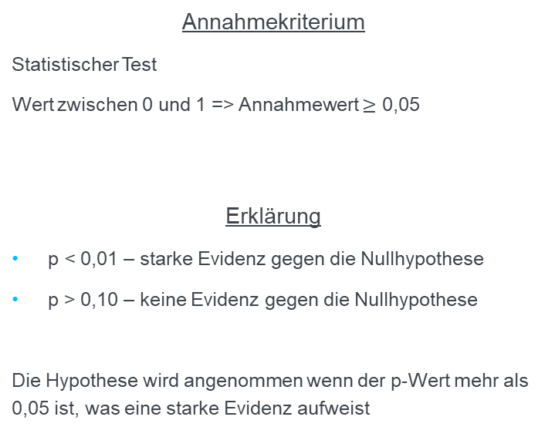
Hypothese 02/07 - Tony
Schwierigkeit:
Durch die Fahrplanänderung am 09. Dezember 2018 haben sich die Verspätungen bei den Linien 744 und 743 von Montag bis Freitag verringert.
Welche Daten werden benötigt?
Fahrzeiten SOLL und IST Vergleich in Zürich^{[1]}
Basisdatensatz
2016-2022
Fahrplanwechsel Dezember 2018^{[2]}
Zur Mittagszeit fährt mit der Linie 744 ein neuer halbstündiger Bus
Linie 743 entlastet durch Linie 745
745 fährt länger
Annahmekriterium
Statistischer Test
Wert zwischen 0 und 1 => Annahmewert $≥$ 0,05
Erklärung
p < 0,01 – starke Evidenz gegen die Nullhypothese
p > 0,10 – keine Evidenz gegen die Nullhypothese
Die Hypothese wird angenommen wenn der p-Wert mehr als 0,05 ist, was eine starke Evidenz aufweist
[1] https://data.europa.eu/data/datasets/878a98b8-4973-4d76-858e-eddd88652d9f-stadt-zurich
[2] https://www.stadt-zuerich.ch/vbz/de/index/die_vbz/medien/medienmitteilungen/fahrplanwechsel18.html

Slide 8
Beeinflusst der Regen die Verspätungen der Busse, sodass sie mehr Verspätungen haben?
Hypothese 03 - Ozan

Slide 9
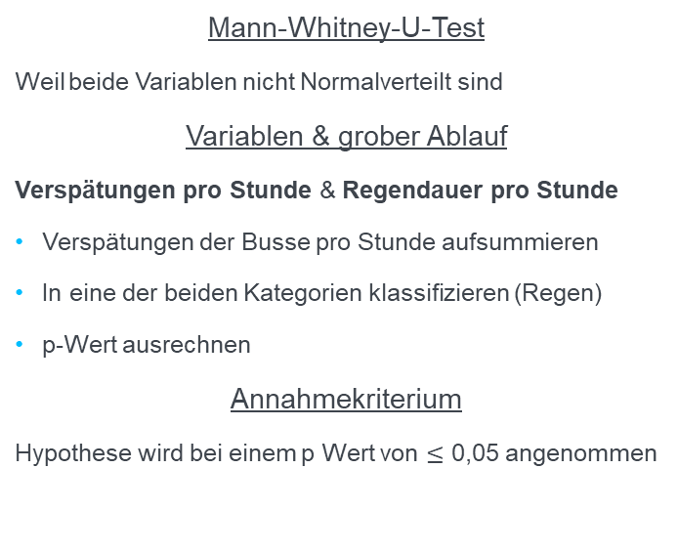
Hypothese 03/07 - Ozan
Schwierigkeit:
Im Jahr 2022 verzeichneten Busse an den Haltestellen in Stunden mit mehr als 10 Minuten Regen überdurchschnittlich hohe Verspätungen.
Welche Daten werden benötigt?
Fahrzeiten SOLL und IST Vergleich in Zürich^{[1]}
Basisdatensatz
2016-2022
Stündliche Wetterdaten in Zürich^{[2]}
3 Standorte der Messung in Zürich
Temperatur, Regendauer, Luftdruck, Luftfeuchtigkeit, etc.
2000-2023
Mann-Whitney-U-Test
Weil beide Variablen nicht Normalverteilt sind
Variablen & grober Ablauf
Verspätungen pro Stunde & Regendauer pro Stunde
Verspätungen der Busse pro Stunde aufsummieren
In eine der beiden Kategorien klassifizieren (Regen)
p-Wert ausrechnen
Annahmekriterium
Hypothese wird bei einem p Wert von $≤$ 0,05 angenommen
[1] https://data.europa.eu/data/datasets/878a98b8-4973-4d76-858e-eddd88652d9f-stadt-zurich
[2] https://data.stadt-zuerich.ch/dataset/ugz_meteodaten_stundenmittelwerte

Slide 10
Gibt es während den Zeiten, in denen die meisten zur Arbeit gehen, mehr Verspätungen?
Hypothese 04 - Tony

Slide 11
Hypothese 04/07 - Tony
Schwierigkeit:
In 2021 haben Busse zwischen 6 und 9 Uhr höhere Verspätungen, als in den Zeiten zwischen 10 und 13 Uhr.
Welche Daten werden benötigt?
Fahrzeiten SOLL und IST Vergleich in Zürich^{[1]}
Basisdatensatz
2016-2022
Annahmekriterium
Statistischer Test
Wert zwischen 0 und 1 => Annahmewert $≥$ 0,05
Erklärung
p < 0,01 – starke Evidenz gegen die Nullhypothese
p > 0,10 – keine Evidenz gegen die Nullhypothese
Die Hypothese wird angenommen wenn der p-Wert mehr als 0,05 ist, was eine starke Evidenz aufweist
[1] https://data.europa.eu/data/datasets/878a98b8-4973-4d76-858e-eddd88652d9f-stadt-zurich

Slide 12
Gibt es weniger Ein- und Aussteiger, wenn es regnet?
Hypothese 05 - Ozan

Slide 13
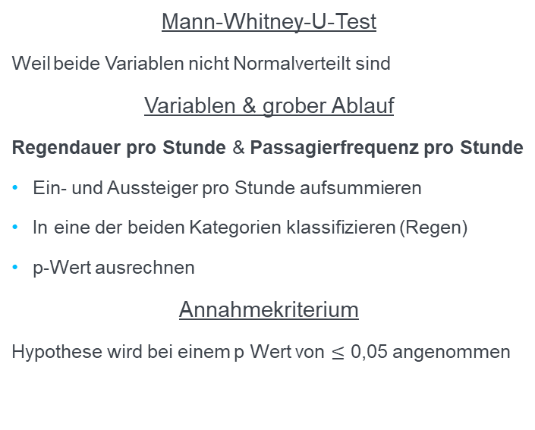
Hypothese 05/07 - Ozan
Schwierigkeit:
An der Hardbrücke-Haltestelle, auf den Linien 33, 72, 83 und 8 im Jahr 2022, zeigen Stunden mit weniger als 10 Minuten Regen eine erhöhte Anzahl von Fahrgästen auf.
Welche Daten werden benötigt?
Stündliche Wetterdaten in Zürich^{[1]}
3 Standorte der Messung in Zürich
Temperatur, Regendauer, Luftdruck, Luftfeuchtigkeit, etc.
2000-2023
Passagierfrequenzen an Haltestelle Hardbrücke^{[2]}
Ein- und Aussteiger an 2 Gleisen (Hin- und Rückrichtung) => Buslinien 33, 72, 83 und Tramlinie 8 davon betroffen
Alle 5 Minuten gezählt
2020-2023
Mann-Whitney-U-Test
Weil beide Variablen nicht Normalverteilt sind
Variablen & grober Ablauf
Regendauer pro Stunde & Passagierfrequenz pro Stunde
Ein- und Aussteiger pro Stunde aufsummieren
In eine der beiden Kategorien klassifizieren (Regen)
p-Wert ausrechnen
Annahmekriterium
Hypothese wird bei einem p Wert von $≤$ 0,05 angenommen
[1] https://data.stadt-zuerich.ch/dataset/ugz_meteodaten_stundenmittelwerte
[2] https://data.stadt-zuerich.ch/dataset/vbz_frequenzen_hardbruecke

Slide 14
Gab es Maßnahmen wegen Covid-19, die den öffentlichen Verkehr betrafen und wie haben die sich ausgewirkt auf die Verspätungen?
Hypothese 06 - Tony

Slide 15
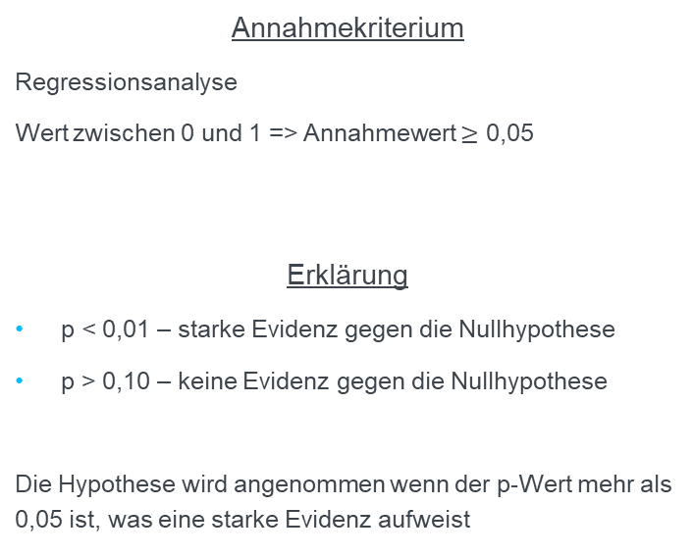
Hypothese 06/07 - Tony
Schwierigkeit:
Durch die Covid-19 Maßnahmen, die den öffentlichen Verkehr betrafen, vom 19.März 2020 bis 27.April 2020 hatten Trams überdurchschnittlich niedrige Verspätungen.
Welche Daten werden benötigt?
Fahrzeiten SOLL und IST Vergleich in Zürich^{[1]}
Basisdatensatz
2016-2022
Covid Pandemiemaßnahmen Schweiz^{[2]}
Annahmekriterium
Regressionsanalyse
Wert zwischen 0 und 1 => Annahmewert $≥$ 0,05
Erklärung
p < 0,01 – starke Evidenz gegen die Nullhypothese
p > 0,10 – keine Evidenz gegen die Nullhypothese
Die Hypothese wird angenommen wenn der p-Wert mehr als 0,05 ist, was eine starke Evidenz aufweist
[1] https://data.europa.eu/data/datasets/878a98b8-4973-4d76-858e-eddd88652d9f-stadt-zurich
[2] https://de.wikipedia.org/wiki/COVID-19-Pandemie_in_der_Schweiz

Slide 16
Haben Busse oder Trams mehr Verspätungen?
Hypothese 07 - Ozan

Slide 17
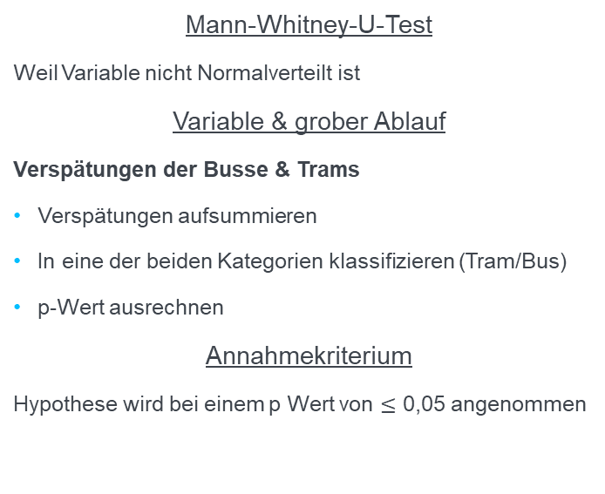
Hypothese 07/07 - Ozan
Schwierigkeit:
An Silvester 2021 hatten Trams mehr Verspätungen als Busse. ODER In 2021, am Züricher Hauptbahnhof haben Busse mehr Verspätungen als Trams.
Welche Daten werden benötigt?
Fahrzeiten SOLL und IST Vergleich in Zürich^{[1]}
Basisdatensatz
2016-2022
Mann-Whitney-U-Test
Weil Variable nicht Normalverteilt ist
Variable & grober Ablauf
Verspätungen der Busse & Trams
Verspätungen aufsummieren
In eine der beiden Kategorien klassifizieren (Tram/Bus)
p-Wert ausrechnen
Annahmekriterium
Hypothese wird bei einem p Wert von $≤$ 0,05 angenommen
[1] https://data.europa.eu/data/datasets/878a98b8-4973-4d76-858e-eddd88652d9f-stadt-zurich

Slide 18
Zeitaufwand
Hypothesenaufstellung
Ozan: ~94 Stunden + ~ 20 Stunden von vorherigen Meilensteinen, die ausgelassen wurden
Feedback bearbeitet
Daten gesucht
Hypothesen erstellt
Präsentationsfolien erstellt
Tony: ~32 Stunden
Hypothesen erstellt
Hypothesenaufstellung: ~126 Stunden + ~ 20 Stunden
Insgesamt: Ozan: ~252 Stunden Tony: ~94 Stunden

